Slide 1


Slide 2

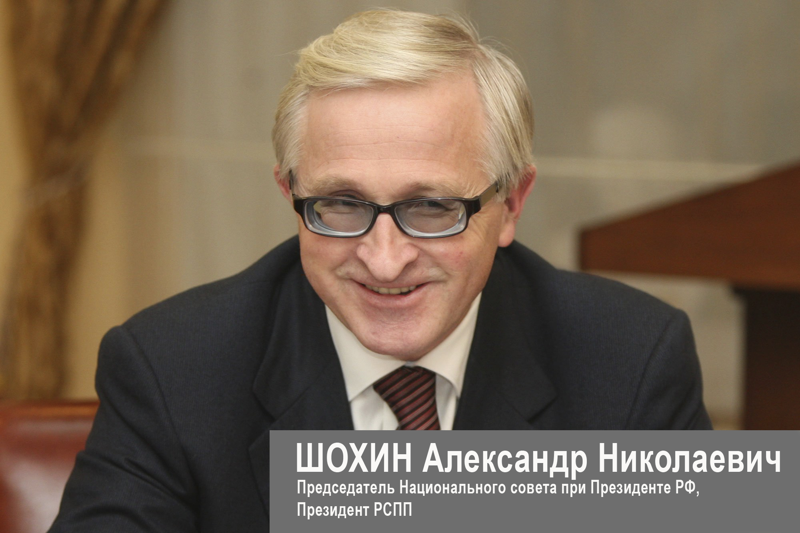

Slide 3
Юргелас Мария Владимировна
«О модели организации работ по формированию элементов Национальной системы профессиональных квалификаций на региональном уровне»

Slide 4
Мительман Семен Аркадьевич
«Роль ЧРОР «Союз промышленников и предпринимателей» в становлении Национальной системы профессиональных квалификаций на региональном уровне»

Slide 5
Лубышев Анатолий Ильич
«Об участии торгово-промышленных палат в создании и развитии системы сертификации квалификаций в УРФО»

Slide 6
Калугина Татьяна Григорьевна
«О формировании Национальной системы профессиональных квалификаций в Челябинской области»

Slide 7
Зайко Елена Михайловна
«Роль профессионального образования в формировании элементов Национальной системы профессиональных квалификаций в Челябинской области»

Slide 8
Волкова Ангелина Владимировна
«Система оценки профессиональных квалификаций в наноиндустрии: ситуация, перспективы»

Slide 9
Федотова Валентина Валерьевна
«О формировании элементов Национальной системы профессиональных квалификаций в Свердловской области»

Slide 10
Костыко Галина Степановна
«Практика работы многоотраслевого Центра оценки квалификаций в Челябинской области»

Slide 11
Стаханова Ольга Валерьевна
«Практика оценки и признания профессиональных квалификаций в строительной отрасли»

Slide 12
Шахматов Денис Михайлович
«Независимая оценка квалификаций в области сварки»

